Slide 1
0. Organizace výuky
Bi7541 Analýza dat na PC
Anketa
Harmonogram výuky
Požadavky k ukončení
Instalace software Statistica

Slide 2
Kontakt
Jiří Kalina
A29 místnost 123 (Recetox)
kalina@mail.muni.cz
Vytvořil Institut biostatistiky a analýz, Masarykova univerzita

Slide 3
Organizace výuky
17. 2. 2020 úvod do analýzy dat, typy dat
24. 2. 2020 příprava dat – MS Excel
2. 3. 2020 MS Excel, zpracování větších objemů dat, tipy, triky, ovládání
9. 3. 2020 makra Visual Basic v MS Excel?
16. 3. 2020 práce se software Statistica, popisné statistiky
23. 3. 2020 rozdělení pravděpodobnosti
30. 3. 2020 principy statistického testování
6. 3. 2020 parametrické testy shody
13. 4. 2020 odpadá - Velikonoce
20. 4. 2020 neparametrické testy shody
27. 4. 2020 analýza rozptylu
4. 5. 2020 kontingenční tabulky + X2 test
11. 5. 2020 korelace, regrese, lineární modely
18. 5. 2020 zkušební test nanečisto
25. 5. 2020 zápočtový test
1. 6. 2020 opravný termín

Slide 4
Podmínky pro splnění zkoušky
2 hodiny přednášky a cvičení týdně.
Účast je nepovinná a nezapisuje se.
Podklady ke cvičením a studijní materiály budou postupně zveřejňovány v ISu + pracovní sešity a řešení.
Podmínkou je získat alespoň 60 % bodů ze zápočtové písemky na min. 100 minut (jedna možnost opravy).
Klasifikace zápočtu: A 92 %–100 %
B 84 %–91%
C 76 %–83 %
D 68 %–75 %
E 60 %–67 %
F 0 %–59 %

Slide 5
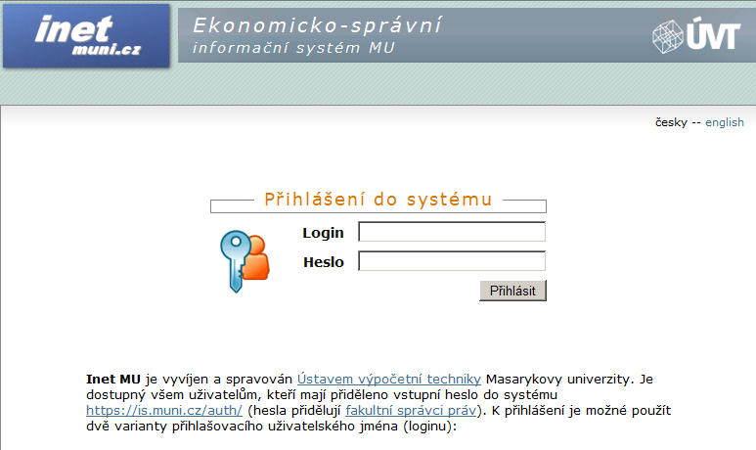
Inet MUNI – software Statistica
http://inet.muni.cz – přihlášení pomocí UČO a primárního hesla

Slide 6
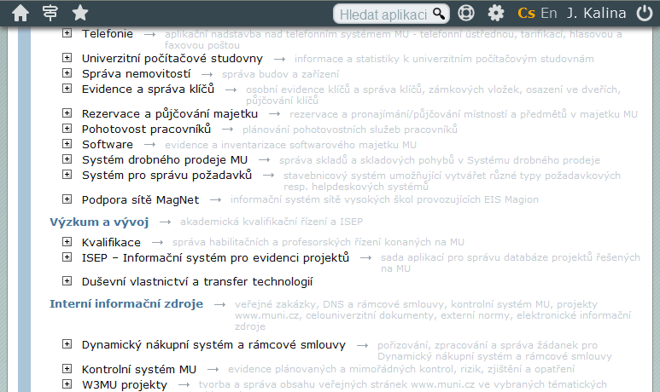
Inet MUNI – software Statistica
Na hlavní stránce odkaz Software

Slide 7
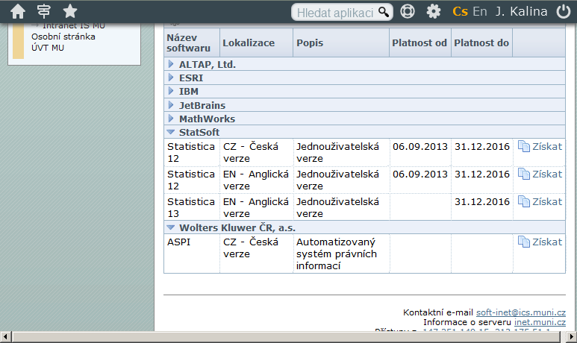
Inet MUNI – software Statistica
Po výběru verze dle libosti (doporučená 13 EN): Získat

Slide 8
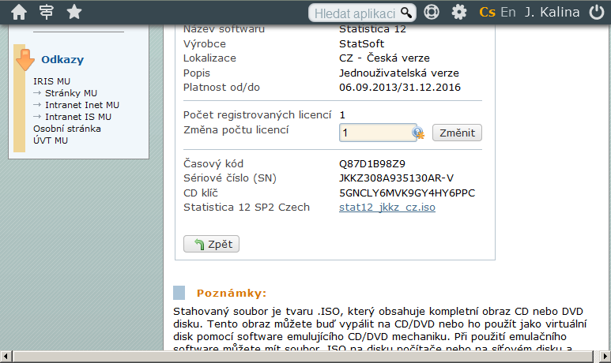
Inet MUNI – software Statistica
Kódy potřebné pro časově omezenou instalaci (rok 2018).

Slide 9
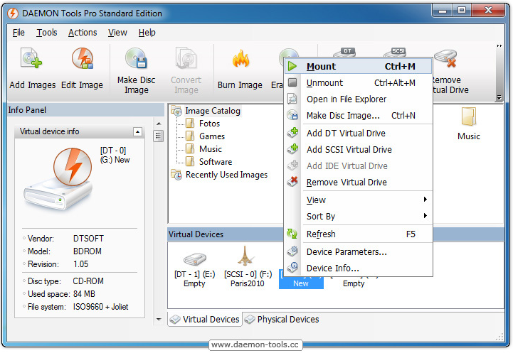
Daemon tools
Připojit diskovou jednotku (mount) pomocí Daemon tools.

